Slide 1


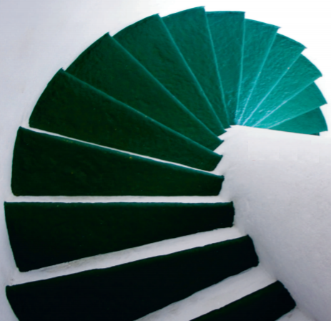

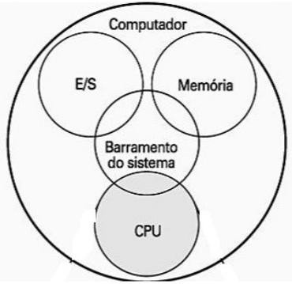
<
>
Organização e Arquitetura de Computadores
Baixe este projeto em Java no Github.
1
PARTE
<
>

Slide 2

<
>
Organização e Arquitetura de Computadores
01 - História.
02 - Conceitos.
03 - Principais modelos utilizados na atualidade.
<
>

Slide 3


<
>
Organização e Arquitetura de Computadores
Autores
Mariana Carvalho Henrique
Cleilson Henrique de Araujo

Slide 4
<
>
Organização e Arquitetura de Computadores
Prefácio
A informação e a sobrevivência
O aprendizado atual está como sempre foi: manipulado, desde sua criação.
Desde o tempo dos homens e mulheres das cavernas a informação é sobrevivência. Quando o ser humano passou da fase de utilizar a informação para apenas sobreviver, ele começou a utilizá-la como meio de controle e repressão a sua própria tribo/sociedade/meio em que vive/natureza.
Desde então temos tribos contra tribos, civilizações contra civilizações, impérios contra impérios...
Sendo que o que determina o vencedor desde o tempo das cavernas até hoje é a informação.
Quando o ser humano começou a utilizar a primeira grande informação que foi a utilização do fogo, a natureza e as outras tribos atacadas não tinham chance alguma e foram derrotadas.
Quando o ser humano começou a utilizar armas primitivas do tempo da pedra lascada de fabricação humana, as outras tribos atacadas não tinham chance alguma e foram derrotadas.
Quando o ser humano começou a utilizar armas, utilizando o minério de ferro entre outros, posteriormente manipulando-os até se chegar as espadas lanças..., as outras tribos atacadas não tinham chance alguma e foram derrotadas.
Quando o império chinês criou e utilizou a pólvora e o seu uso em combates/guerras se espalhou as sociedades que utilizavam apenas espadas lanças... foram derrotadas. E chegamos a criação da bomba atômica e nuclear, como saber se o aprendizado é manipulado?
Tente você(uma sociedade/grupo/indivíduo) criar uma bomba atômica ou nuclear.
Nas nossas aulas, não vou lhe ensinar a criar uma bomba atômica ou nuclear. Irei repassar as informações acumuladas das gerações anteriores para a sobrevivência das futuras gerações.
Conforme o nosso histórico, a geração ou gerações que irão sobreviver serão as que mais bem utilizarem a informação.

Slide 5



Livro/Vídeo
<
>
Informações complementares
Links das vídeo aulas online:
www.youtube.com/c/JMarySystems/playlists?view_as=subscriber
Dos conteúdos deste livro na web:
http://www.jmarysystems.com.br/Leitura_e_Aprendizagem/Leitura_e_Aprendizagem.html
Das perguntas e respostas deste livro na web:
http://www.jmarysystems.com.br/Perguntas_e_Respostas/Perguntas_e_Respostas.html
Do programa em Java e outros projetos que além do conteúdo do livro, tem uma bateria de exercícios que complementam a totalidade da aprendizagem:
https://github.com/jmarysystems?tab=repositories
Visite-nos na web:
http://www.jmarysystems.com.br
jmarysystems@mail.com

Slide 6
<
>
Organização e Arquitetura de Computadores
Índice
Objetivos............................................................................. | 012
Introdução à Organização e Arquitetura de Computadores.................................................................... | 013
Diferença entre estrutura e função do computador....... | 013
Histórico da arquitetura de computadores........................ | 015
COMPUTADORES MECÂNICOS........................................ | 015
PRIMEIRA GERAÇÃO: VÁLVULAS (1945-1955)................ | 016
ENIAC: o primeiro computador digital............................ | 017
A arquitetura de John Von Neumann............................. | 019
EDVAC.............................................................................. | 022
FORTRAN: primeira linguagem de programação............ | 023
SEGUNDA GERAÇÃO: TRANSISTORES (1954-1965)......... | 024
TERCEIRA GERAÇÃO: CIRCUITOS INTEGRADOS (1965-1980)..................................................................... | 026
GERAÇÕES POSTERIORES: VLSI (1980-ATUAL)................ | 027
Organização de sistemas de computadores....................... | 028
UNIDADE CENTRAL DE PROCESSAMENTO (CPU) | 029
UNIDADE DE CONTROLE, UNIDADE LÓGICA E ARITMÉTICA, REGISTRADORES....................................... | 031
MEMÓRIA PRIMÁRIA, MEMÓRIA SECUNDÁRIA, ENTRADA E SAÍDA........................................................... | 034

Slide 7
<
>
Organização e Arquitetura de Computadores
Índice
ARQUITETURAS RISC E CISC, PIPELINE................................ | 049
Resumo............................................................................... | 055
Exercícios............................................................................ | 056

Slide 8
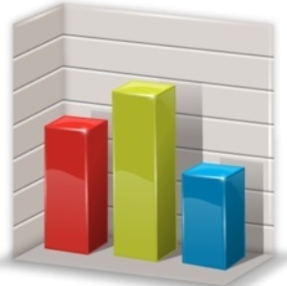













<
>
Organização e Arquitetura de Computadores
Símbolos utilizados
Neste conteúdo
Para início de conversa
Orientação da disciplina
Fique atento
Indicação de livro
Palavras do professor
Veja o vídeo!
Subcategoria
Assunto
Exemplo(s)
Fica a dica
Categoria
Subcategoria
Exercício(s)

Slide 9
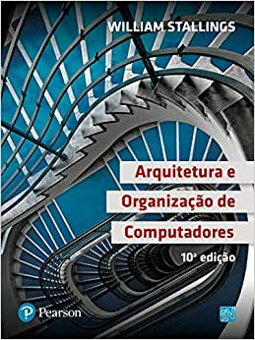
<
>
Organização e Arquitetura de Computadores
Referências Bibliográficas
Indicação de livro
Título: Arquitetura e Organização de Computadores
Autor: William Stallings
Data: 15/09/2017
Tipo: Livro impresso
https://www.amazon.com.br/Arquitetura-organiza%C3%A7%C3%A3o-computadores-William-Stallings/dp/8543020530#detailBullets_feature_div

Slide 10
<
>
Organização e Arquitetura de Computadores
Construção do conhecimento
Introdução
Para início de conversa
Vamos começar a construção do conhecimento neste oceano de letras, sílabas, palavras, frases e versos que bem estruturados produzem e transmitem conhecimento.
Para aprender, uma boa leitura ou várias até fixar o que foi lido é o primeiro passo no mundo do conhecimento. O segundo passo é a resolução dos exercícios escritos à mão e no mesmo dia estudado.
Orientação da disciplina
Nesta disciplina ou qualquer outra, você precisa absorver o que estuda.
Por isso após você estudar todo ou parte do conteúdo desta disciplina, resolva os exercícios ou crie alguns você mesmo com suas anotações.
Lembrando que o estudo é feito após assistir a aula, assistir a aula não é estudar.
Todo conteúdo após estudado é necessário ser feito a resolução dos exercícios para poder fixar o conhecimento.
No entanto os exercícios tem de serem escritos e resolvidos no caderno à mão, após o estudo do conteúdo e no mesmo dia.
Caso se interesse mais sobre estas táticas condicionadas a nós seres humanos criadas, desenvolvidas e aperfeiçoadas durante décadas, assista a palestra do gênio e super.:
Prof Pierluigi Piazzi
Link: https://www.youtube.com/watch?v=BoMmj_Xt-pk

Slide 11
<
>
Organização e Arquitetura de Computadores
Construção do conhecimento
Introdução
Fique atento
Não se esqueça que em cada unidade você encontrará um vídeo que deverá ser assistido no momento indicado.
Este vídeo irá complementar este conteúdo a fim de ampliar, ainda mais, o seu conhecimento acerca do tema tratado em cada unidade.
Ao final de cada unidade você deverá realizar as atividades.
Fica a dica
Uma pequena observação que quero deixar para você é:
caso não tenha visto por completo a Unidade anterior, é importante que você retorne e estude totalmente essa unidade.
A nossas disciplinas são construídas em cima de uma sequência lógica de assuntos.
Todos eles têm como objetivo desenvolver o seu raciocínio lógico.
Isto significa que se você avançar de unidade sem concluí-la, pode ter seu desenvolvimento comprometido.

Slide 12
<
>
Organização e Arquitetura de Computadores
OBJETIVOS DA UNIDADE
Ao estudarmos a organização e arquitetura de computadores precisamos desenvolver um conteúdo com o intuito de levá-lo a conhecer os computadores de forma mais profunda do que um usuário comum.
A partir de agora, você verá os computadores não apenas pelo exterior, mas terá a visão da sua arquitetura interna e da forma como seus sistemas são organizados.
Apesar da área da informática/TI possuir diversos campos onde os profissionais podem atuar, existem conhecimentos básicos requeridos por todas elas.
Os conhecimentos que você vai adquirir aqui são de extrema importância em qualquer segmento que deseje seguir.
Objetivos:
Aprender sobre a evolução histórica dos computadores;
Estudar a estrutura dos computadores através dos conceitos de organização e arquitetura;
Compreender como dispositivos internos e externos se comunicam para que haja o funcionamento do computador.
OBJETIVOS DA UNIDADE

Slide 13
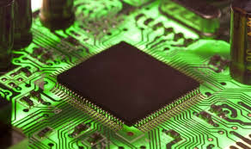
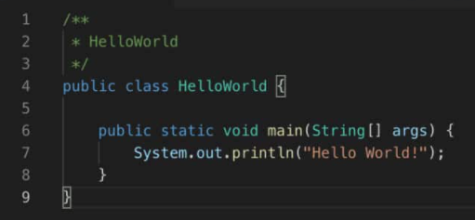
<
>
Organização e Arquitetura de Computadores
Introdução à Organização e Arquitetura de Computadores
A estrutura é o conjunto de dispositivos que compõem um computador;
A função primordial do computador é executar programas. Para isso, sua estrutura precisa funcionar de forma organizada e harmônica.
Diferença entre estrutura e função do computador

Slide 14
<
>
Organização e Arquitetura de Computadores
Introdução à Organização e Arquitetura de Computadores
Arquitetura de computador refere-se aos atributos de um sistema visíveis a um programador ou, em outras palavras, aqueles atributos que possuem um impacto direto sobre a execução lógica de um programa.
Organização de computador refere-se às unidades operacionais e suas interconexões que realizam as especificações arquiteturais (STALLINGS, 2010, p. 22).
Para compreender melhor, podemos utilizar como exemplo uma linha de computadores de determinado fabricante.
Toda linha pode ter a mesma arquitetura e os produtos podem parecer idênticos, porém, podem ter uma organização variada, chegando ao consumidor com preços diferentes de acordo com sua configuração e capacidade.
Veremos um breve histórico da arquitetura dos computadores, incluindo a arquitetura Von Neumann e sua importância para os modelos que são produzidos até hoje.
Veremos, também, a organização de sistemas, as arquiteturas RISC e SISC e o conceito pipeline.
Introdução à Organização e Arquitetura de Computadores

Slide 15
<
>
Organização e Arquitetura de Computadores
Histórico da arquitetura de computadores
Centenas de anos antes do surgimento dos computadores elétricos já existiam máquinas para realizar cálculos, chamadas de computadores mecânicos.
A primeira calculadora mecânica foi criada em meados de 1642 pelo francês Blaise Pascal.
A calculadora Pascaline era capaz de realizar cálculos de adição e subtração de forma simples, já divisão e multiplicação, por um sistema de repetição. A máquina funcionava pelo uso de uma manivela.
Em 1672, Gottfried Leibniz aperfeiçoou a Pascaline, melhorando sua agilidade e acrescentando a função de raiz quadrada.
Em 1801, foi criado o primeiro modelo que utilizava um tecido perfurado, capaz de ser programado de acordo com esses furos. Esta espécie de tear foi criada por Joseph-Marie Jacquard.
A Máquina Analítica foi criada em 1834 tinha unidades de entrada e saída, unidade de memória e unidade de computação, similares à arquitetura utilizada nos dias de hoje.
Em 1890, Herman Hollerith criou uma máquina que também utilizava a tecnologia de cartões perfurados, mas o seu modelo possuía pinos que transpassavam somente os furos dos cartões, podendo assim realizar os cálculos necessários.
Em 1944, a IBM lançou o Mark I, computador que possuía uma estrutura gigantesca e era considerado lento, porém conseguia realizar cálculos extensos.
COMPUTADORES MECÂNICOS

Slide 16
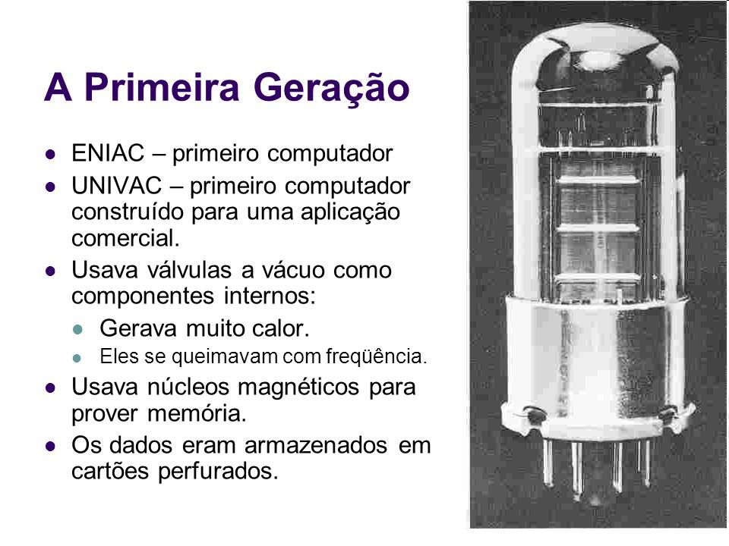
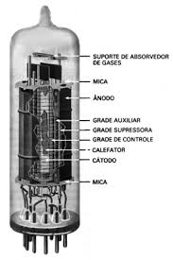
<
>
Organização e Arquitetura de Computadores
Histórico da arquitetura de computadores
Os primeiros computadores considerados digitais para uso geral contavam com a utilização de milhares de válvulas.
A válvula era um dispositivo semelhante a uma lâmpada, feita de vidro transparente e totalmente fechada, com uma estrutura interna que continha eletrodos.
Ao ser aquecida, o vácuo fazia com que os elétrons fossem transmitidos pela estrutura de metal para outro filamento, conhecido como efeito termoiônico.
O problema das válvulas era que, devido ao seu superaquecimento, consumiam muita energia elétrica e queimavam constantemente.
PRIMEIRA GERAÇÃO: VÁLVULAS (1945-1955)

Slide 17
<
>
Organização e Arquitetura de Computadores
Histórico da arquitetura de computadores
O primeiro computador digital começou a ser construído durante a Segunda Guerra Mundial.
O Laboratório de Pesquisa Balística (BRL) do Exército dos Estados Unidos tinha cerca de 200 pessoas realizando cálculos para auxiliar a artilharia.
Porém, os cálculos podiam levar horas para ficarem prontos, processo este extremamente oneroso.
Devido à necessidade de reduzir esse tempo, iniciou-se a construção do primeiro computador eletrônico digital de uso geral, o ENIAC (Electronic Numerical Integrator and Computer), pela parceria dos cientistas John Eckert e John Mauchly, ambos da Universidade da Pensilvânia.
O projeto durou de 1943 a 1946, desta forma, não foi utilizado para o seu propósito inicial de auxiliar na guerra.
O gigantesco computador pesava cerca de 30 toneladas, possuía mais de 18.000 válvulas e consumia mais de 140.000 kilowatts.
Sua capacidade era decimal e permitia realizar cerca de 5.000 cálculos por segundo, porém, sua programação era manual e, para mudar o tipo de cálculo, era necessário reprogramar o equipamento alterando chaves e cabos.
Utilizava cartões perfurados que na época eram fabricados pela IBM para processamento de dados.
ENIAC: o primeiro computador digital

Slide 18
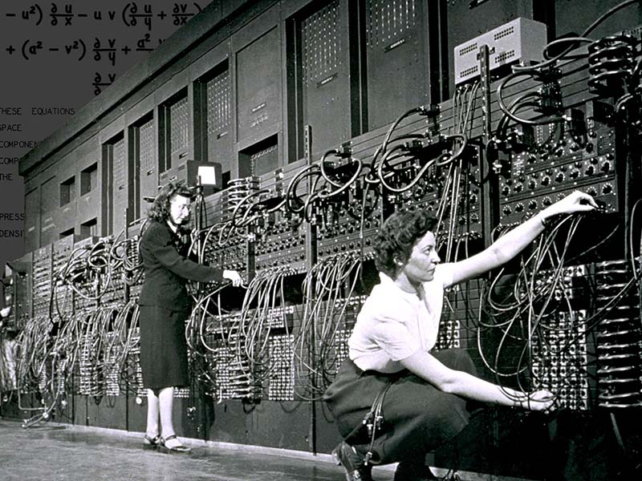
<
>
Organização e Arquitetura de Computadores
Histórico da arquitetura de computadores
O ENIAC foi utilizado para outras finalidades, entre elas, analisar a viabilidade de um projeto da bomba termo nuclear de hidrogênio.
Em 1955, foi desmontado e partes da sua estrutura estão expostas em diversos museus pelo mundo.
O projeto ENIAC contou com cerca de 80 mulheres programadoras.
Na época, elas não eram reconhecidas e não participavam dos eventos e premiações sobre o computador.
Somente em 1997, seis delas entraram para o Hall Internacional da Fama de mulheres na tecnologia.
ENIAC: o primeiro computador digital

Slide 19
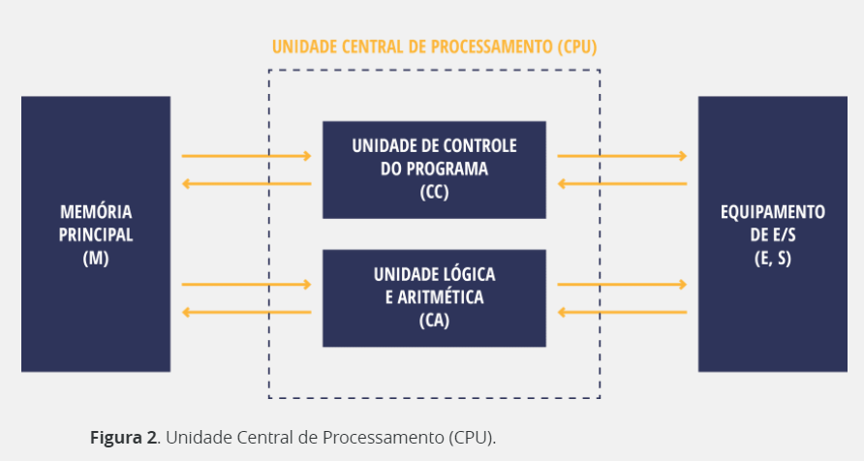
<
>
Organização e Arquitetura de Computadores
Histórico da arquitetura de computadores
Consultor do projeto ENIAC e professor de matemática na Universidade de Princeton, John Von Neumann acreditava que o processo de programação dos computadores poderia ser facilitado se os programas e os dados ficassem armazenados no mesmo espaço de memória (conceito de programa armazenado).
Em 1946, Neumann começou a trabalhar no projeto do IAS, primeiro computador criado pelo Instituto de Estudos Avançados de Princeton (IAS).
O IAS foi baseado na arquitetura de Von Neumann, possuía uma Unidade Central de Processamento que continha uma Unidade Lógica e Aritmética (CA) e uma Unidade de Controle do Programa (CC) que interagiam com a Memória Principal (M) e os Dispositivos de Entrada e Saída (E/S).
A arquitetura de John Von Neumann

Slide 20
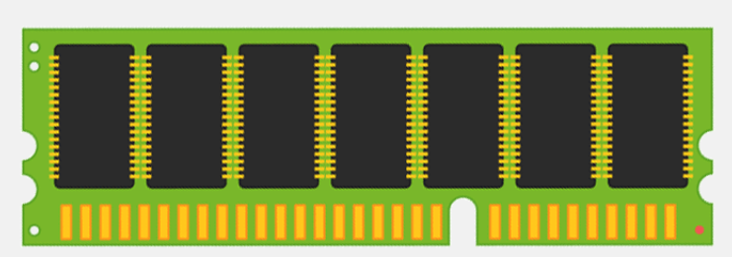
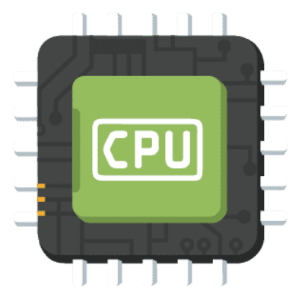
<
>
Organização e Arquitetura de Computadores
Histórico da arquitetura de computadores
De acordo com Von Neumann, cada item tinha a seguinte função:
Memória principal: local onde ficam armazenados os programas utilizados e os dados;
Unidade de Processamento (CPU):
Unidade de controle: contém as instruções que devem ser executadas;
Unidade lógica e aritmética: responsável por executar as instruções;
A arquitetura de John Von Neumann

Slide 21
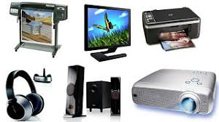
<
>
Organização e Arquitetura de Computadores
Histórico da arquitetura de computadores
Dispositivos de entrada e saída: por onde entram as informações inseridas pelo usuário. Faz a interface com equipamentos externos, como mouse e teclado, por exemplo.
Essa arquitetura se tornou referência e é utilizada pela maioria dos computadores até os dias de hoje.
A arquitetura de John Von Neumann

Slide 22
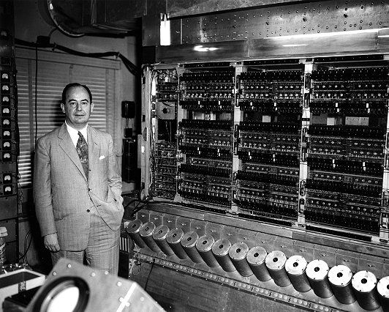
<
>
Organização e Arquitetura de Computadores
Histórico da arquitetura de computadores
Em 1949, surgiu o EDVAC (Electronic Discrete Variable Automatic Computer), criado por Von Neumann e os mesmos criadores do ENIAC. No mesmo ano, na Universidade de Cambridge – no Reino Unido – foi criado o EDSAC (Electronic Delay Storage Automatic Calculator) por Maurice Wilker.
Em 1951, os mesmos criadores do ENIAC apresentaram sua nova máquina: o UNIVAC1. Ele foi o primeiro computador comercial criado e foi instalado no escritório do censo dos Estados Unidos no mesmo ano. Não usava mais os conhecidos cartões perfurados, mas sim fita magnética.
A IBM, que até então produzia e comercializava os cartões perfurados, lançou seu primeiro computador em 1953, o IBM 701, que utilizava a tecnologia da fita magnética. Posteriormente, a empresa lançou vários outros computadores, criando uma extensa linha de equipamentos.
EDVAC

Slide 23
<
>
Organização e Arquitetura de Computadores
Histórico da arquitetura de computadores
Em 1957, surgiu a primeira linguagem de programação para computadores: FORTRAN (FORmula TRANslation).
Desenvolvida por John Backus e sua equipe de 13 programadores, a linguagem era considerada de alto nível e foi utilizada pela IBM no modelo 704.
Em seguida, outros fabricantes desenvolveram compiladores para o Fortran e conseguiram assim produzir diversos tipos de programas para seus computadores.
FORTRAN: primeira linguagem de programação

Slide 24
<
>
Organização e Arquitetura de Computadores
Histórico da arquitetura de computadores
O transistor é um dispositivo semicondutor, criado em 1947 para substituir as válvulas, porém, somente na década de 1950 começou a ser utilizado em computadores.
A IBM foi pioneira no fornecimento da tecnologia e algumas empresas começaram a utilizá-la em pequenos computadores.
Posteriormente, a IBM entrou no mercado com sua linha 7000.
As vantagens da substituição das válvulas pelos transistores eram inúmeras: seu tamanho era menor, dissipava melhor o calor economizando energia elétrica e era mais resistente.
SEGUNDA GERAÇÃO: TRANSISTORES (1954-1965)

Slide 25
<
>
Organização e Arquitetura de Computadores
Histórico da arquitetura de computadores
Veja o vídeo!
O filme Estrelas além do tempo relata o período da corrida espacial, quando a NASA adquiriu o IBM 7090, e como Katherine Johnson conseguiu estudar sozinha a linguagem de programação Fortran e assim operar o novo computador para traçar rotas e trazer de volta seus tripulantes em segurança.
LINK,
https://www.youtube.com/watch?v=wx3PVtrU-Os
VEJA O VÍDEO!

Slide 26
<
>
Organização e Arquitetura de Computadores
Histórico da arquitetura de computadores
O circuito integrado (CI) foi criado em 1958 e recebeu este nome pois integrava em sua estrutura de silício vários componentes como capacitores, resistores, transistores, diodos, entre outros.
Tais componentes, até então, eram fabricados e instalados separadamente.
O pequeno dispositivo revolucionou a eletrônica. Em 1964, a IBM lançou uma família de computadores que utilizava a tecnologia dos circuitos integrados: System/360.
O modelo fez tanto sucesso que colocou a IBM como maior fornecedora de computadores da época, pois os programas eram compatíveis com os diversos modelos da mesma linha.
TERCEIRA GERAÇÃO: CIRCUITOS INTEGRADOS (1965-1980)

Slide 27
<
>
Organização e Arquitetura de Computadores
Histórico da arquitetura de computadores
A década de 1980 foi responsável pela comercialização de computadores em larga escala para uso pessoal.
Com o surgimento da tecnologia VLSI (Very Large Scale Integration), tornou-se possível colocar em um único chip milhões de transistores, fazendo com que os computadores fossem ainda menores, mais rápidos e mais baratos.
Computadores capazes de executar múltiplas funções começaram a ser produzidos na década de 1990 e, de lá pra cá, surgiram computadores portáteis, computadores para carros e atualmente os computadores podem ser integrados a diversos objetos, tecnologia chamada de “internet das coisas” e a “computação vestível”, utilizada em roupas, relógios e outros produtos que se pode usar.
GERAÇÕES POSTERIORES: VLSI (1980-ATUAL)

Slide 28
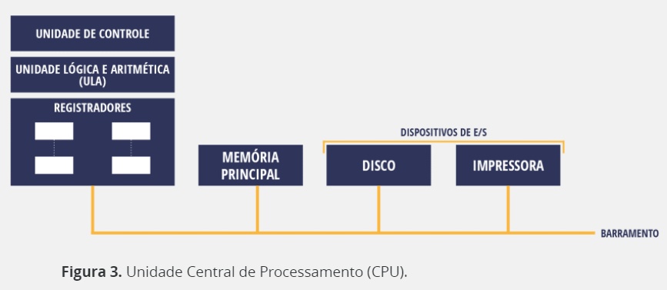
<
>
Organização e Arquitetura de Computadores
Organização de sistemas de computadores
Um computador é um conjunto de módulos que possuem funções específicas e se comunicam para realizar processamento de dados. Esses módulos são:
Unidade Central de Processamento, Memória e dispositivos de entrada e saída.
A comunicação entre esses módulos é feita através de linhas de transmissão ou barramento (veremos esse item adiante).
Organização de sistemas de computadores

Slide 29
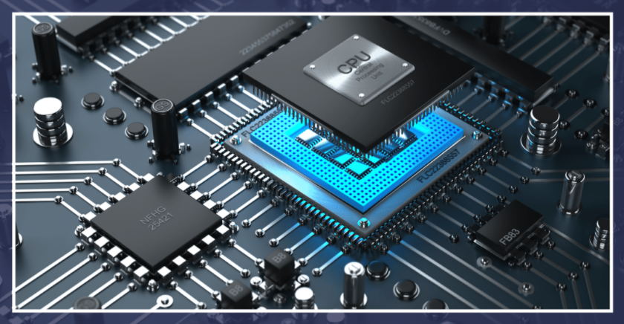
<
>
Organização e Arquitetura de Computadores
Organização de sistemas de computadores
O processador, conhecido como Unidade Central de Processamento (CPU), é um chip instalado na placa-mãe do computador responsável por processar dados de acordo com instruções previamente armazenadas na memória principal.
Muitos confundem esse termo com toda a estrutura contida no gabinete do computador, mas esse conceito está incorreto.
O processador funciona de forma parecida ao cérebro humano.
Ele executa tarefas que nos são perceptíveis e outras não.
Por exemplo, não temos que lembrar constantemente de respirar, pois o processo é automático, mas se precisamos escovar os dentes precisamos nos lembrar (buscar na memória) de como fazê-lo.
UNIDADE CENTRAL DE PROCESSAMENTO (CPU)

Slide 30
<
>
Organização e Arquitetura de Computadores
Organização de sistemas de computadores
O processador é composto por uma Unidade de Controle e uma Unidade Lógica e Aritmética.
Juntamente com a memória e os dispositivos de entrada e saída realizam o processo de busca, leitura, execução, processamento e gravação das instruções previamente armazenadas.
Esse ciclo é conhecido como “buscar-decodificar-executar”.
Os processadores em geral mantêm uma busca de instrução em uma sequência de endereço de memória mais alto.
Por exemplo, se ele localizou uma palavra no local 100, na seguinte busca ele irá procurar no local 101, 102, 103 e adiante.
Isso significa que a instrução lida foi carregada em um registrador de instrução (IR), e é lá que ficam as “ações” que o processador deve tomar nas próximas pesquisas.
UNIDADE CENTRAL DE PROCESSAMENTO (CPU)

Slide 31

<
>
Organização e Arquitetura de Computadores
Organização de sistemas de computadores
Unidade de Controle (UC)
Podemos considerar que a Unidade de Controle (UC) é o cérebro do processador.
Ela fica armazenada dentro do chip juntamente com a ULA e é responsável por controlar a operação da CPU.
A UC busca as instruções na memória principal e as envia para a ULA, informando também a sequência em que elas devem ser executadas.
Devemos lembrar que a UC não processa dados, ela apenas gerencia esses processos, servindo como ponte entre a memória e a ULA.
UNIDADE DE CONTROLE, UNIDADE
LÓGICA E ARITMÉTICA, REGISTRADORES

Slide 32
<
>
Organização e Arquitetura de Computadores
Organização de sistemas de computadores
Unidade Lógica e Aritmética (ULA)
O local onde os dados são processados na CPU é chamado de Unidade Lógica e Aritmética (ULA).
Ela tem a capacidade de executar diversos processos de acordo com a instrução recebida.
Nos primeiros computadores, a quantidade de instruções era menor e a execução mais demorada, mas, com o passar do tempo, os programas de computadores foram projetados com o propósito de auxiliar o hardware a aumentar sua capacidade de processamento, tornando-se mais rápido para o usuário.
UNIDADE DE CONTROLE, UNIDADE
LÓGICA E ARITMÉTICA, REGISTRADORES

Slide 33
<
>
Organização e Arquitetura de Computadores
Organização de sistemas de computadores
Registradores
Os registradores são um conjunto de unidades de armazenamento, também conhecidos como memória de rascunho.
Eles podem ser divididos em dois tipos:
visíveis ao usuário e controle e estado.
Registradores visíveis ao usuário
Podem ser acessados através de linguagem de programação e são classificados como:
Registrador de uso geral
Utilizado para realizar funções diversas e armazenar dados e/ou endereços;
Registrador de dados
Dedicado apenas para o registro de dados;
Registrador de endereços
Dedicado à endereçamento em geral;
Registrador de código de condução
Armazena os resultados das operações em forma de bits.
UNIDADE DE CONTROLE, UNIDADE
LÓGICA E ARITMÉTICA, REGISTRADORES

Slide 34
<
>
Organização e Arquitetura de Computadores
Organização de sistemas de computadores
Registradores de controle e estado
Os registradores são locais de armazenamento dentro da CPU.
Neles ficam guardados diversas informações, incluindo os resultados gerados pela ULA, podendo ou não serem enviados para a memória, dependendo do que for solicitado.
Existem diversos tipos de registradores, sendo os principais (STALLINGS, 2010, p. 15):
Registrador de Buffer de Memória (MBR)
Determina a quantidade de bits (palavra) a ser enviada ou recebida da memória ou da E/S;
Registrador de Endereço de Memória (MAR)
Especifica o endereço da palavra (da MBR) na memória;
Registrador da Instrução (IR)
Contém a instrução que está sendo executada;
Registrador de Buffer de Instrução (IBR)
Mantém temporariamente a próxima instrução a ser executada;
Contador de Programa (PC)
Contém o endereço da próxima instrução a ser trazida da memória.
UNIDADE DE CONTROLE, UNIDADE
LÓGICA E ARITMÉTICA, REGISTRADORES

Slide 35
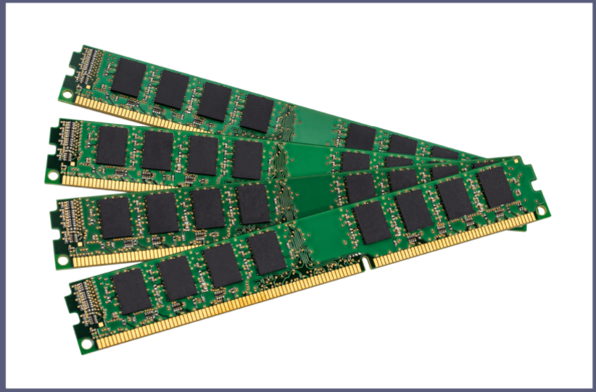
<
>
Organização e Arquitetura de Computadores
Organização de sistemas de computadores
Memória primária
A memória primária tem como principal função manter disponíveis as informações que serão utilizadas pelo processador.
Este tipo de memória não pode ser acessada pelo usuário para guardar arquivos, o acesso é feito pela unidade de controle da CPU.
A maioria das memórias primárias são voláteis, ou seja, temporárias.
Elas mantêm as informações ativas enquanto estão em contato com a energia elétrica e vão perdendo gradativamente quando a energia é desligada.
Por esse motivo, sua capacidade de armazenamento é bem menor do que as memórias secundárias (não voláteis).
Veremos a seguir os tipos de memória primária:
Memória RAM
A memória RAM (Random Access Memory) é um chip composto por transistores e capacitores que faz uma leitura em código binário.
A capacidade de armazenamento e a velocidade do processamento dos dados vão depender do barramento do periférico.
MEMÓRIA PRIMÁRIA, MEMÓRIA SECUNDÁRIA, ENTRADA E SAÍDA

Slide 36
<
>
Organização e Arquitetura de Computadores
Organização de sistemas de computadores
A memória RAM é dividida em dois tipos:
SRAM (Static Random Access Memory)
Memória estática, rápida e volátil. Essa memória perde as informações quando a energia é desligada;
DRAM (Dynamic Random Access Memory)
Memória dinâmica, mais complexa e mais lenta que a SRAM. Essa memória precisa que a informação seja atualizada constantemente para que permaneça armazenada.
MEMÓRIA PRIMÁRIA, MEMÓRIA SECUNDÁRIA, ENTRADA E SAÍDA

Slide 37
<
>
Organização e Arquitetura de Computadores
Organização de sistemas de computadores
Memória ROM
A memória ROM (Read-Only Memory), ou, em português, "memória apenas de leitura", é a memória que não se pode alterar, dessa forma, os dados são gravados somente uma vez e essa memória não é volátil. Existem diversos tipos de memória ROM, conforme abaixo:
PROM (Programmable Read-Only Memory)
Pode ser programada uma vez, porém, após a gravação, não pode mais sofrer alterações;
2. EPROM (Erasable Programmable Read-Only Memory)
Esse tipo de memória permite que seus dados sejam apagados, porém esse processo é feito em um equipamento específico, que utiliza luz ultravioleta;
3. EEPROM (Electrically-Erasable Programmable Read-Only Memory)
Esta memória pode ser programada e apagada sem ser removida do computador para outro equipamento;
4. EAROM (Electrically-Alterable Programmable Read-Only Memory)
As informações podem ser alteradas ou apagadas parcialmente.
MEMÓRIA PRIMÁRIA, MEMÓRIA SECUNDÁRIA, ENTRADA E SAÍDA

Slide 38
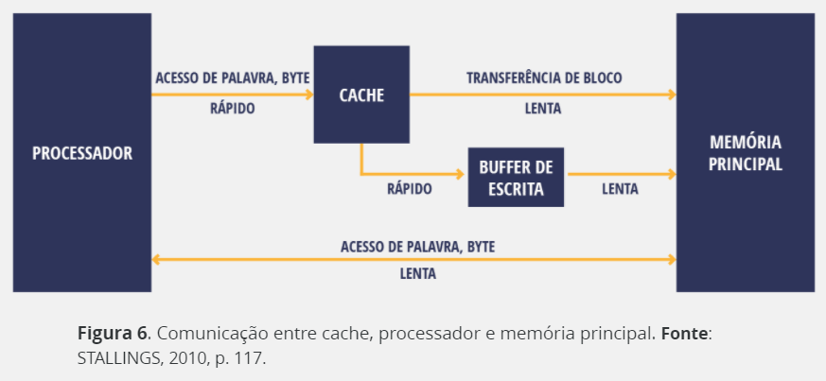
<
>
Organização e Arquitetura de Computadores
Organização de sistemas de computadores
Cache
A memória cache tem como função armazenar os principais dados e recursos utilizados pelo processador e trazê-los de forma muito mais rápida quando solicitados. É uma memória extremamente pequena se comparada à memória RAM.
MEMÓRIA PRIMÁRIA, MEMÓRIA SECUNDÁRIA, ENTRADA E SAÍDA

Slide 39
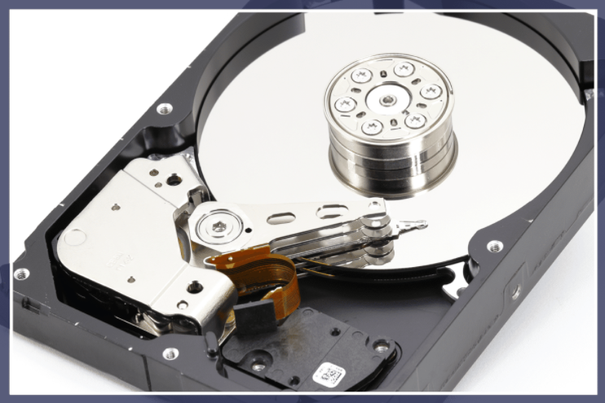
<
>
Organização e Arquitetura de Computadores
Organização de sistemas de computadores
Memória secundária
A memória secundária é o armazenamento não volátil do computador. Seus dados permanecem intactos mesmo quando o computador é desligado ou reiniciado.
As informações podem ser gravadas, alteradas ou excluídas a qualquer momento, pois o usuário tem acesso a este periférico através do sistema operacional.
Por esses motivos, sua capacidade de armazenamento é muito maior do que as memórias primárias. Existem diversos tipos de memórias secundárias, veremos alguns a seguir.
Hard Disk (HD)
A grande maioria dos computadores contém um dispositivo que armazena informações do sistema operacional, programas instalados, arquivos do usuário e muito mais, que é conhecido como HD.
Nos últimos anos, este dispositivo vem diminuindo de tamanho e aumentando sua capacidade de armazenamento.
Existem também os HDs portáteis, que podem ser levados para qualquer lugar e conectados via USB em outros dispositivos, facilitando muito a vida do usuário.
MEMÓRIA PRIMÁRIA, MEMÓRIA SECUNDÁRIA, ENTRADA E SAÍDA

Slide 40
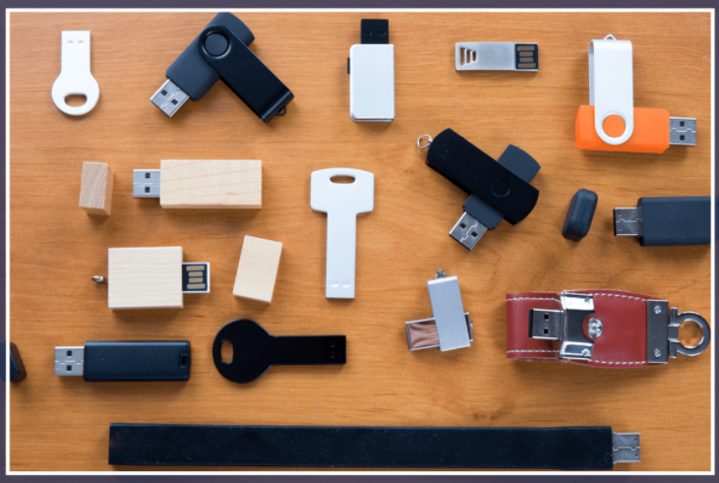
<
>
Organização e Arquitetura de Computadores
Organização de sistemas de computadores
Pen-drive e cartão de memória
A cada dia menores e com maior capacidade de armazenamento, os Pen-drives e cartões de memória cabem no bolso e até mesmo na carteira.
Esses pequenos dispositivos facilitam a vida do usuário permitindo que suas informações sejam transportadas e transferidas de modo rápido e seguro.
As entradas (conexões) compatíveis com tais periféricos já estão disponíveis em computadores, equipamentos médicos, equipamentos de som e televisão e nos mais diversos objetos para as mais diversas finalidades.
MEMÓRIA PRIMÁRIA, MEMÓRIA SECUNDÁRIA, ENTRADA E SAÍDA

Slide 41

<
>
Organização e Arquitetura de Computadores
Organização de sistemas de computadores
CD, DVD e blu-ray
Existem no mercado mídias de CD-ROM, DVD-ROM e blu-ray graváveis (só se pode gravar uma vez) e regraváveis (permitem que as informações sejam regravadas quantas vezes forem preciso).
Com essa facilidade, o usuário pode acessar seus dados também em diversos aparelhos que aceitem esse formato de mídia.
MEMÓRIA PRIMÁRIA, MEMÓRIA SECUNDÁRIA, ENTRADA E SAÍDA

Slide 42
<
>
Organização e Arquitetura de Computadores
Organização de sistemas de computadores
Entrada e saída (E/S)
A execução dos processos de dados depende também de dispositivos de entrada e saída (E/S).
Isso ocorre porque, para que a CPU execute as instruções, é necessário haver uma solicitação por meio de um dispositivo de entrada, enquanto que o resultado desse processo é exibido por meio de um dispositivo de saída.
MEMÓRIA PRIMÁRIA, MEMÓRIA SECUNDÁRIA, ENTRADA E SAÍDA

Slide 43
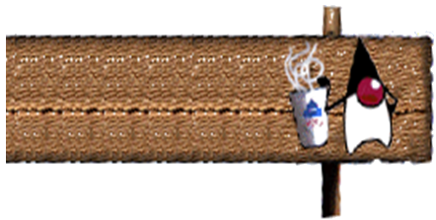
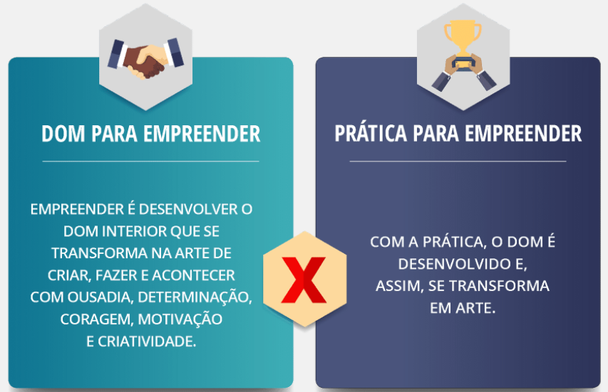
<
>
Organização e Arquitetura de Computadores
Organização de sistemas de computadores
Para imprimir um documento, você utiliza um dispositivo de
entrada (mouse). E, para tê-lo em mãos, é necessário acionar um
dispositivo de saída (a impressora).
Podemos classificar esses dispositivos em três tipos:
Dispositivos de entrada
Interface do usuário com a máquina, dispositivo através do qual ele pode inserir informações e dar comandos que serão executados pelo computador. Exemplo: teclado, mouse, microfone, scanner, entre outros.
Dispositivos de saída
Exibem o resultado do processamento solicitado. Exemplo: monitor, impressora, caixas de som, entre outros.
Exemplo
MEMÓRIA PRIMÁRIA, MEMÓRIA SECUNDÁRIA, ENTRADA E SAÍDA

Slide 44
<
>
Organização e Arquitetura de Computadores
Organização de sistemas de computadores
Existem dispositivos que executam as funções tanto de entrada
quanto de saída, como, por exemplo, impressoras
multifuncionais (têm função de scanner e impressora), e
monitores touch screen (permitem tanto a inserção de dados
quanto mostram o resultado na mesma tela).
Exemplo
MEMÓRIA PRIMÁRIA, MEMÓRIA SECUNDÁRIA, ENTRADA E SAÍDA

Slide 45
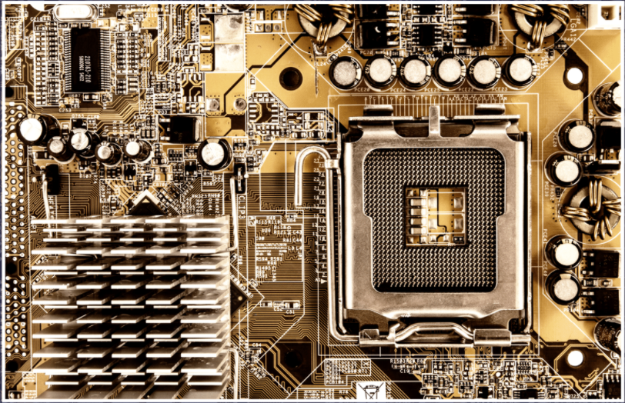
<
>
Organização e Arquitetura de Computadores
Organização de sistemas de computadores
Para que os periféricos se comuniquem corretamente com os módulos do computador através do barramento, eles são instalados em controladores, que por sua vez são instalados em uma grande placa eletrônica, chamada placa-mãe.
Placa-mãe (Motherboard)
A placa-mãe é uma grande placa de circuito impresso que agrega todos os itens necessários para o computador funcionar.
Nela ficam instalados transistores, diodos, capacitores, o chip da CPU, barramentos, slots para memórias e diversos conectores para periféricos externos.
Ao ligar o computador, a energia elétrica é distribuída para toda a sua estrutura.
A placa-mãe fica instalada numa caixa de metal chamada de gabinete.
MEMÓRIA PRIMÁRIA, MEMÓRIA SECUNDÁRIA, ENTRADA E SAÍDA

Slide 46
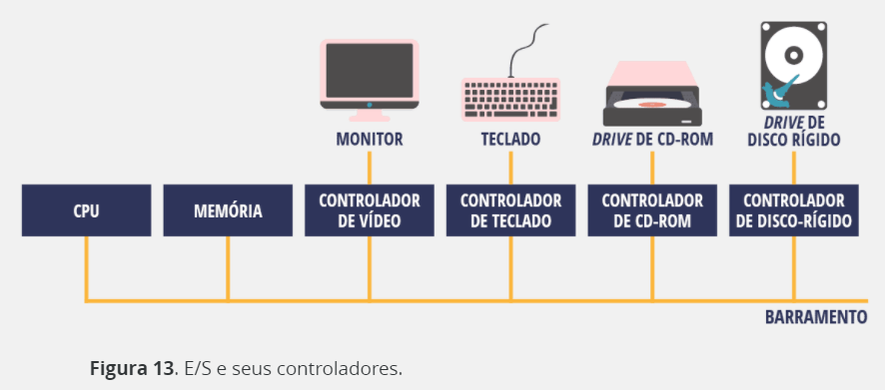
<
>
Organização e Arquitetura de Computadores
Organização de sistemas de computadores
Controlador
O controlador é o dispositivo responsável por fazer a comunicação entre E/S e a placa-mãe.
Ele liga a placa e o conector de entrada através de cabos, assim os dispositivos são instalados e fixados de forma segura e duradoura.
Para cada periférico instalado haverá um controlador em contato com o barramento:
MEMÓRIA PRIMÁRIA, MEMÓRIA SECUNDÁRIA, ENTRADA E SAÍDA

Slide 47
<
>
Organização e Arquitetura de Computadores
Organização de sistemas de computadores
Barramento
A comunicação entre os módulos dos computadores são feitos através de linhas de transmissão; esses grupos de linhas são chamados de barramento. São classificados em três grupos:
Barramento de dados
Cada linha pode transportar 1 bit por vez, dessa forma, a quantidade de bits que pode ser transferida de uma única vez depende da quantidade de linhas (largura do barramento);
Barramento de endereços
Designa o acesso à determinada palavra na memória. Sem essas linhas informando o local, o endereço correto da origem ou o destino, os dados seriam armazenados de forma aleatória e seria quase impossível localizá-los;
Barramento de controle
Responsável por controlar o uso das linhas de dados e endereços, já que elas são utilizadas por todos os componentes.
Os sinais de controle transmitem informações de comando e sincronização entre os módulos do sistema.
Os sinais de sincronização indicam a validade da informação de dados e endereço. Os sinais de comando especificam operações a serem realizadas (STALLINGS, 2010, p. 69).
Bit é a menor parcela de informação processada por um computador.
MEMÓRIA PRIMÁRIA, MEMÓRIA SECUNDÁRIA, ENTRADA E SAÍDA

Slide 48
<
>
Organização e Arquitetura de Computadores
Organização de sistemas de computadores
Padrões de barramento
Como estudamos no item anterior, barramentos são conjuntos de linhas que permitem a comunicação entre os dispositivos. Além dos tipos que vimos, existem os barramentos padrão, que possuem uma largura específica compatível com itens similares. Vamos ver alguns exemplos:
Barramento PCI (Peripheral Component Interconnect)
Lançado pela Intel na década de 1990, o barramento PCI ficou muito conhecido por permitir conectar diversos dispositivos à placa-mãe do computador. Esse padrão tem a capacidade de transferir dados a 32 bits e clock de 33 MHz.
Barramento AGP (Accelerated Graphics Port)
O padrão AGP surgiu em 1996 para a utilização exclusiva de placas de vídeo. Pelo fato de seus recursos não serem compartilhados com outros dispositivos, permitia a utilização total da sua capacidade, ou seja, sua taxa de transferência de dados era extremamente alta.
Barramento PCI - Express
A Intel lançou esse padrão em 2004 e substituiu os modelos anteriores PCI e AGP. Um de seus modelos permite trabalhar com uma taxa de transferência de até 4GB por segundo.
MEMÓRIA PRIMÁRIA, MEMÓRIA SECUNDÁRIA, ENTRADA E SAÍDA

Slide 49
<
>
Organização e Arquitetura de Computadores
Organização de sistemas de computadores
Arquiteturas RISC e CISC
A necessidade de processar instruções cada vez mais complexas fez aumentar o estudo sobre arquiteturas que permitissem realizar esses processos de forma mais rápida. Vamos falar agora sobre duas arquiteturas muito importantes: RISC (Reduced Instruction Set Computer) e CISC (Complex Instruction Set Computer).
Arquitetura RISC
O processador RISC (computador com conjunto de instruções reduzidas) surgiu na década de 1980 com o intuito de utilizar instruções mais simples e em menor quantidade, mas que pudessem ser executadas de forma mais rápida. Ele era incompatível com os modelos existentes na época.
Por ter um baixo nível de instruções e complexidade, o processo é executado diretamente pelo hardware, não sendo necessária a utilização de microcódigo. Essa arquitetura utiliza a técnica de pipeline de instruções para otimizar seus processos.
Arquitetura CISC
O processador CISC (computador com conjunto de instruções complexas) tem uma capacidade de processar grandes conjuntos de instruções, desde as mais simples até as mais complexas. Muitas vezes esse processo precisa ser dividido e executado em diversas partes, o que o torna mais lento em relação aos processadores RISC.
ARQUITETURAS RISC E CISC, PIPELINE

Slide 50

<
>
Organização e Arquitetura de Computadores
Organização de sistemas de computadores
Processador híbrido
Existem também os processadores híbridos, que utilizam a tecnologia RISC para conjuntos de instruções menores e SISC para instruções mais complexas.
ARQUITETURAS RISC E CISC, PIPELINE

Slide 51
<
>
Organização e Arquitetura de Computadores
Organização de sistemas de computadores
Pipeline
O conceito pipeline (ou paralelismo) surgiu com os processadores MIPS, capazes de emitir milhões de instruções por segundo.
Com essa quantidade de processos, foi necessário paralelizar as atividades do computador.
As instruções passaram a ser executadas de acordo com a disponibilidade de determinado recurso da CPU, em vez de seguir uma ordem obrigatória.
Vamos usar um exemplo simples para melhor compreensão: três pessoas precisam tomar banho, vestir-se e ir para o trabalho.
Cada uma leva cerca de 40 minutos para realizar esse processo e o tempo total para que todas terminem é de duas horas.
O conceito de paralelismo sugere que quando a primeira pessoa terminar o banho a segunda já deve iniciar o seu banho.
Em resumo, conforme cada parte do processo vai sendo liberada já vai sendo preenchida por outro.
O paralelismo pode ocorrer de duas maneiras: a nível de instrução e a nível de processador.
ARQUITETURAS RISC E CISC, PIPELINE

Slide 52
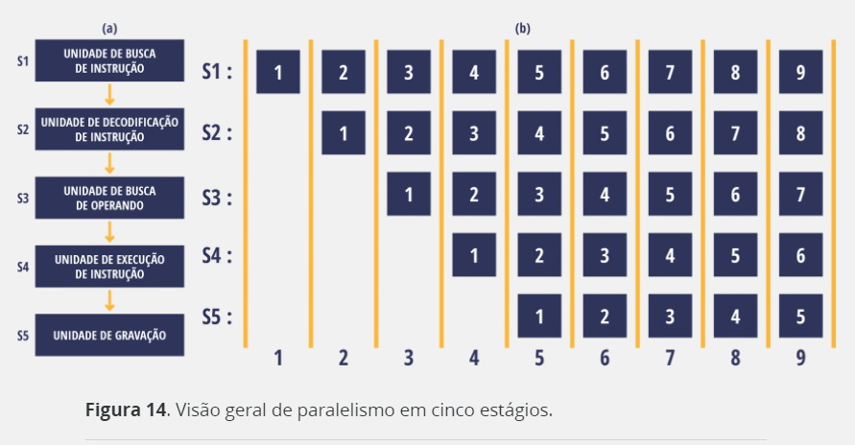
<
>
Organização e Arquitetura de Computadores
Organização de sistemas de computadores
Paralelismo em nível de instrução
Explora cada instrução individualmente, otimizando as operações por segundo. Esta execução também pode ser dividida em várias partes, passando por diversos estágios até ser concluída.
ARQUITETURAS RISC E CISC, PIPELINE

Slide 53
<
>
Organização e Arquitetura de Computadores
Organização de sistemas de computadores
Modelo de pipeline com cinco estágios:
Estágio 1
Obtém a instrução e a coloca no buffer;
Estágio 2
Decodifica a instrução e determina os especificadores do comando;
Estágio 3
Calcula o endereço dos operandos e os busca;
Estágio 4
Executa a instrução;
Estágio 5
Armazena o resultado na memória.
Podemos ver que essa divisão em partes permite que conforme as instruções forem processadas as demais venham preenchendo o espaço.
Buffer é uma pequena área da memória ultrarrápida, utilizada para armazenar informações importantes temporariamente.
Quando se trata de processamento em larga escala, o melhor conceito de paralelismo a ser utilizado em nível de processador, ou seja, processadores com maior capacidade de executar corretamente essa função. Para uma grande demanda utilizam-se computadores paralelos ou computadores construídos com diversas CPUs (multiprocessadores).
ARQUITETURAS RISC E CISC, PIPELINE

Slide 54
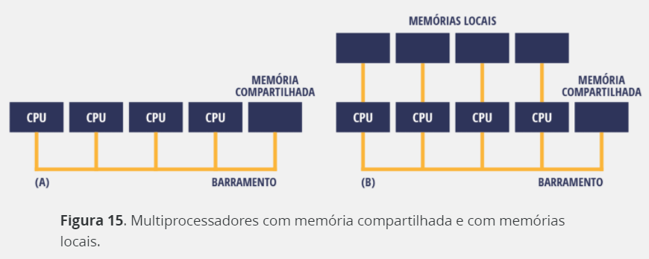
<
>
Organização e Arquitetura de Computadores
Organização de sistemas de computadores
Multiprocessadores
Computadores projetados com mais de uma CPU são chamados de multiprocessadores. Essas CPUs podem utilizar um barramento único e dividir a mesma memória ou podem ter um pouco de memória dedicada (vide imagem).
Multicomputadores
Diferente do sistema de multiprocessadores, o uso de multicomputadores funciona com diversos computadores utilizando sua memória dedicada, processadores e armazenamento, interligados via rede executando tarefas.
Esse modelo ocupa mais espaço físico e tem um consumo de energia muito maior do que o uso de multiprocessadores.
ARQUITETURAS RISC E CISC, PIPELINE

Slide 55
<
>
Organização e Arquitetura de Computadores
Resumo
Nesta unidade e conseguimos compreender o conceito de Organização e Arquitetura de Computadores e sua evolução nas últimas décadas.
Vimos que, desde Von Neumann até os dias de hoje, temos melhorado a arquitetura dos computadores e feito mudanças que permitiram um grande avanço no que diz respeito à capacidade, à velocidade e ao tamanho.
Vimos que as primeiras máquinas chegavam a tomar salas inteiras, mas, com os computadores cada dia mais compactos, as informações chegam a caber no bolso.
Compreendemos a importância da organização dos módulos do computador e da CPU e como eles se comunicam, buscando, executando e mostrando as instruções.
Nos aprofundamos nos tipos de memória e suas funções, tanto de memórias que fazem parte do conjunto do computador quanto de memórias externas.
Estudamos outras arquiteturas, como RISC e CISC, e vimos como o conceito pipeline (ou paralelismo) é importante para melhor uso dos módulos do processador.
O conteúdo desta unidade foi desenvolvido como base para qualquer profissional de TI.
Os conhecimentos aqui adquiridos são imprescindíveis para uma carreira de sucesso, independentemente do ramo escolhido pelo aluno, por isso, sugerimos que você leia este material quantas vezes foram necessárias e busque sempre se aprofundar nos temas abordados.
Resumo

Slide 56
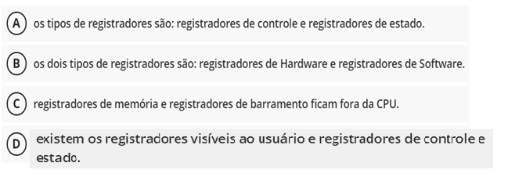
<
>
Organização e Arquitetura de Computadores
Exercício(s)
Os registradores são pequenos conjuntos de memória dentro de um módulo da CPU. Eles possuem uma capacidade menor em relação a outras memórias do computador e são divididos em dois tipos.
Considerando essas informações e o conteúdo estudado sobre os tipos de registradores, pode-se afirmar que:
Exercícios
Resposta:

Slide 57
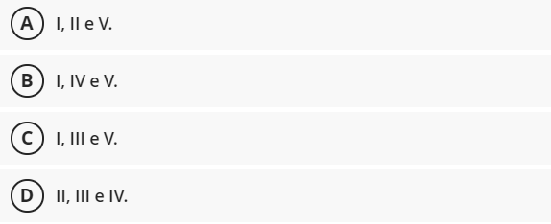
<
>
Organização e Arquitetura de Computadores
Exercício(s)
Computadores funcionam perfeitamente com seu conjunto de itens, mas também podem utilizar dispositivos auxiliares, chamados de dispositivos de entrada e saída (E/S).
Considerando essas informações e o conteúdo estudado, é correto afirmar que correspondem a dispositivos E/S:
I. Impressora.
II. Memória RAM.
III. Processador.
IV. Monitor.
V. Mouse.
Está correto apenas que se afirma em:
Exercícios
Resposta:

Slide 58
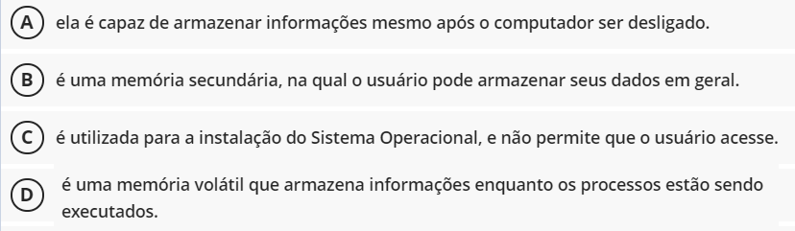
<
>
Organização e Arquitetura de Computadores
Exercício(s)
Dentro do computador existem diversos módulos de memória com tamanhos e funções diferentes. Um dos módulos mais conhecidos é a RAM (Random Access Memory).
Considerando essas informações e o conteúdo estudado sobre memória RAM, pode-se afirmar que:
Exercícios
Resposta:

Slide 59
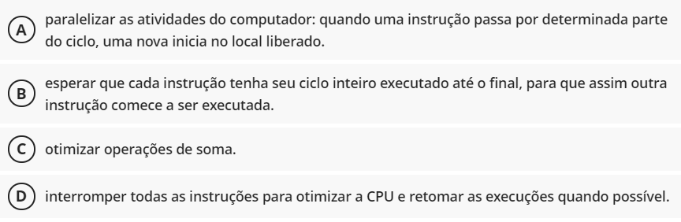
<
>
Organização e Arquitetura de Computadores
Exercício(s)
Para otimizar cada vez mais a capacidade de processamento do computador, foram surgindo novas funções no processador e outros dispositivos. Um deles é a utilização do conceito de paralelismo, ou pipeline.
Considerando essas informações e o conteúdo estudado sobre pipeline, é correto afirmar que esse conceito tem como função:
Exercícios
Resposta:

Slide 60
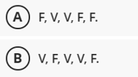
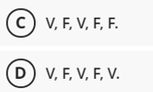

<
>
Organização e Arquitetura de Computadores
Exercício(s)
A Central de Processamento (também chamada de CPU) é responsável pelo processamento dos dados. É por ela que passam todas as informações do computador, e ela se comunica com a memória secundária e com os dispositivos de entrada e saída através dos barramentos.
Considerando essas informações e o conteúdo estudado sobre a CPU, analise as alternativas a seguir e assinale V para a(s) verdadeira(s) e F para a(s) falsa(s).
I. A Unidade (UC) é o módulo que controla tudo que acontece na CPU.
II. Registradores são pequenas memórias que ficam fora da CPU.
III. Os dispositivos de entrada e saída se comunicam com a CPU através dos barramentos.
IV. A CPU possui apenas um módulo, que é a Unidade Lógica e Aritmética (ULA).
V. A CPU é impossibilitada de se comunicar com as memórias secundárias.
Agora, assinale a alternativa que representa a sequência correta:
Exercícios
Resposta:

Slide 61
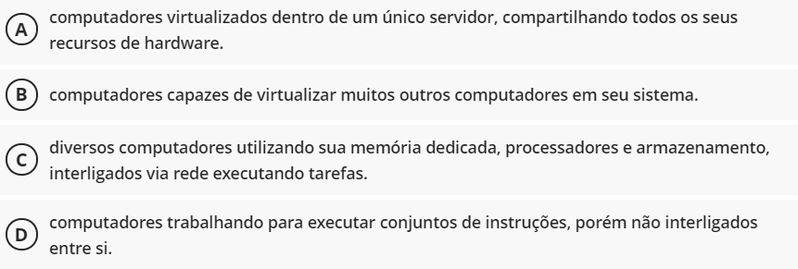
<
>
Organização e Arquitetura de Computadores
Exercício(s)
Grandes processamentos exigem uma grande capacidade de hardware e software. Uma das opções para grandes demandas é o uso de multicomputadores.
Considerando essas informações e o conteúdo estudado, pode-se afirmar que multicomputadores são:
Exercícios
Resposta:

Slide 62
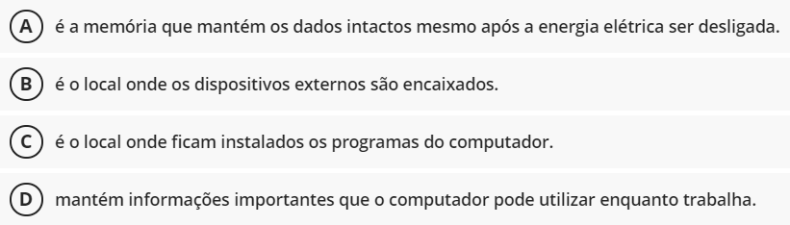
<
>
Organização e Arquitetura de Computadores
Exercício(s)
As informações são armazenadas no computador de acordo com seu tamanho e relevância, referente à sua necessidade de acesso. Por esse motivo, existem memórias para informações que precisam ser usadas com mais urgência e memórias que armazenam informações maiores ou que não precisam ser acessadas com tanta frequência.
Considerando essas informações e o conteúdo estudado, é correto afirmar que a Memória Primária:
Exercícios
Resposta:

Slide 63
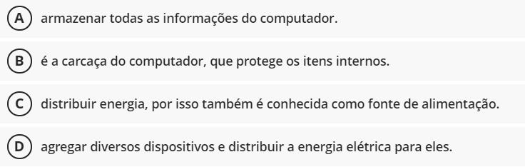
<
>
Organização e Arquitetura de Computadores
Exercício(s)
Dentro de um computador existem diversos dispositivos conectados por barramentos. Um desses dispositivos é conhecido como placa-mãe, ou, em inglês: mainboard.
Considerando essas informações e o conteúdo estudado sobre placa-mãe, pode-se afirmar que sua função é:
Exercícios
Resposta:

Slide 64
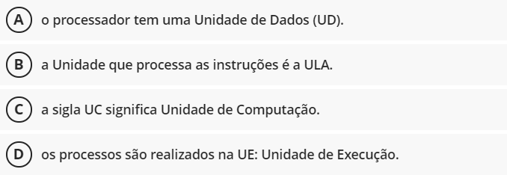
<
>
Organização e Arquitetura de Computadores
Exercício(s)
A Unidade Central de Processamento e responsável por todos os processamentos do computador. Dentro dela existem módulos com funções diferentes. Assim, com uma organização das tarefas o desempenho do computador é melhor.
Considerando essas informações e o conteúdo estudado sobre os módulos do processador, é correto afirmar que:
Exercícios
Resposta:

Slide 65
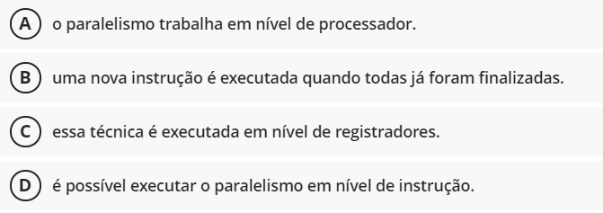
<
>
Organização e Arquitetura de Computadores
Exercício(s)
Uma das formas de usar o paralelismo é explorar cada instrução individualmente, otimizando as operações por segundo.
Essa execução também pode ser dividida em várias partes, passando por diversos estágios até ser concluída.
Considerando essas informações e o conteúdo estudado sobre paralelismo, pode-se afirmar que:
Exercícios
Resposta:

Slide 66
<
>
Organização e Arquitetura de Computadores
Fim
Baixe este projeto em Java no Github.
1
PARTE
<
>

